Slide 1
Adventure of John
2022 Михайлов Игорь

Slide 2
Создание 2d платформера-рогалика-рофлана
Я очень долго метался между игрой в кальмара, онлайн файтингом и игрой в которой Никита (Джон) собирает майонез
Победивший вариант уже известен.

Slide 3
Технологии
Все фреймворки, которые я использовал в проекте: sys, os, pygame, time, randint, auto-py-to-exe, PIL
Структура проекта по классам находится в файле readme.mb на гитхабе

Slide 4
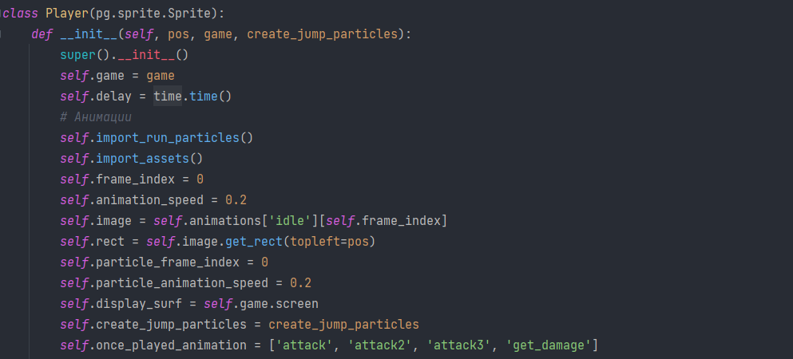
Player

Slide 5
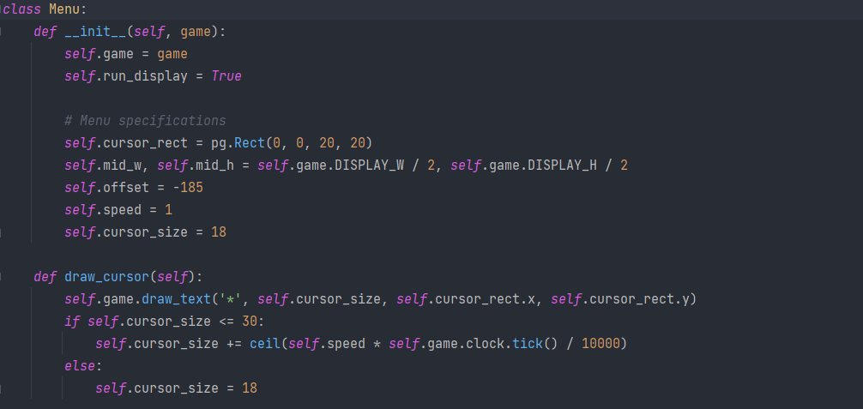
Menu

Slide 6
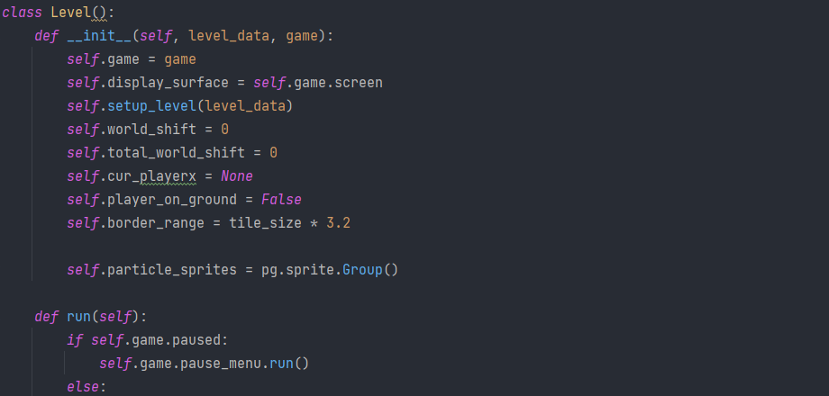
Level

Slide 7
Игровой процесс
В игре нужно сражаться с мобами с помощью трех разных оружий. Добывать из ящиков и мобов банки с майонезом, чтобы улучшить свои характеристики.
Целью является достичь лестницы, которая находится в конце каждого уровня

Slide 8
Заключение
Была создана полностью рабочая игра.
Как вариант развития, можно было бы увеличить наполненность уровней (добавить разнообразие блоков, увеличить количество мобов)
Также можно улучшить графическую составляющую

